Slide 1
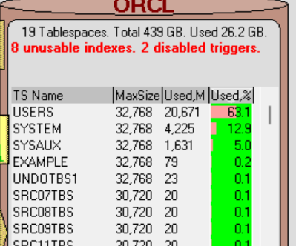
색상값
컨테이너
배경색: #DDDDDD
글자색: #FB1313 (빨강)
테이블
테이블 헤더: #C0C0C0
테이블 배경: #F0F0F0
그래프
배경색 : #00FF00
그래프: #FF9F9F

